Slide 1
СевНТУ Компьютерные сети Кафедра ИС
ГЛОБАЛЬНЫЕ СЕТИ СВЯЗИ
Темы раздела:
Общая характеристика сетей.
Аналоговые телефонные сети.
Глобальные КС на основе аналоговых модемов.
Цифровые каналы глобальных сетей. Плезиохронная и синхронная цифровая иерархии.
Цифровые сети спектрального мультиплексирования WDM.
Цифровая сеть интегрального обслуживания ISDN.
Цифровая сеть коммутации пакетов Х.25.
Сеть ретрансляции кадров Frame Relay.
Асинхронная сеть передачи кадров АТМ.

Slide 2
СевНТУ Компьютерные сети Кафедра ИС
ГЛОБАЛЬНЫЕ СЕТИ СВЯЗИ
Первичная сеть - состоит из многоканальных систем передачи на основе типовых физических линий и каналов, сетевых узлов распределения и коммутации сигналов. Предназначена для доставки сообщений между любыми абонентами сети.
Магистральные линии связывают области, крупные города и стыкуются с международными линиями. Зоновый уровень обеспечивает внутриобластную связь и имеет выход на магистральные линии.
Глобальные цифровые сети - совокупность узлов коммутации и высокоскоростных цифровых каналов связи, расположенных на территории региона (области, страны, континента или всего земного шара). Обеспечивают услуги связи большому количеству абонентов, расположенных в пределах региона. WAN - Wide Area Networks. Глобальные сети используются преимущественно как транзитная транспортная система.

Slide 3
СевНТУ Компьютерные сети Кафедра ИС
ГЛОБАЛЬНЫЕ СЕТИ СВЯЗИ
Выделенные цифровые каналы первичной сети связи, созданы на основе новых коммуникационных технологий, таких как цифровая синхронная иерархия SDH (Synchronous Digital Hierarchy) и технология плотного волнового мультиплексирования DWDM (Dense Wave Division Multiplexing).
Сети с коммутацией каналов реализована: в цифровых сетях интегрального обслуживания ISDN (Integrated Services Digital Network), а коммутация пакетов – в сетях с ретрансляцией кадров Frame Relay и асинхронных сетях передачи сообщений АТМ (Asynchronous Transfer Mode).

Slide 4
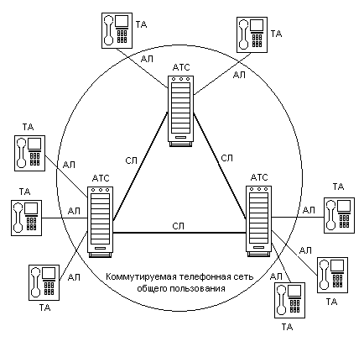
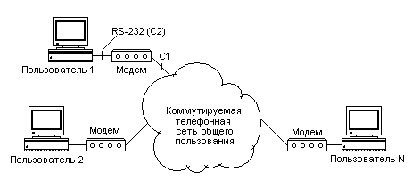
СевНТУ Компьютерные сети Кафедра ИС
АНАЛОГОВЫЕ ТЕЛЕФОННЫЕ СЕТИ
Абонентские линии (АЛ).
Соединительные линии (СЛ).
Протокол сигнализации.
Частотное разделение каналов (ЧРК). - частотное мультиплексирование FDM (Frequency Division Multiplexing).
Компьютерная сеть на основе модемов

Slide 5
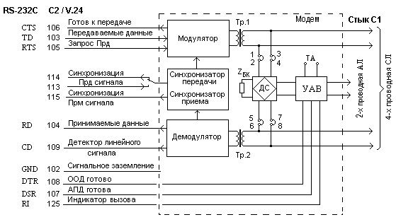
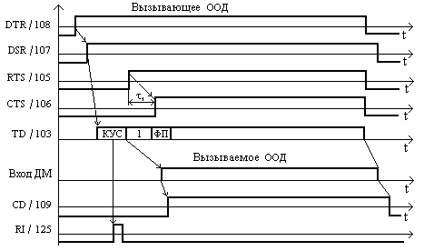
СевНТУ Компьютерные сети Кафедра ИС
ЦЕПИ СТЫКА МОДЕМА

Slide 6
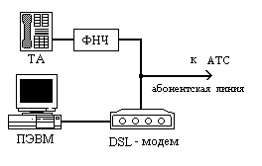
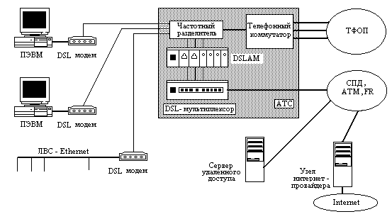
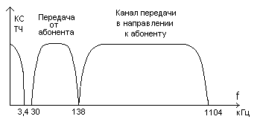
СевНТУ Компьютерные сети Кафедра ИС
DSL- МОДЕМ В КОМПЬЮТЕРНОЙ СЕТИ

Slide 7
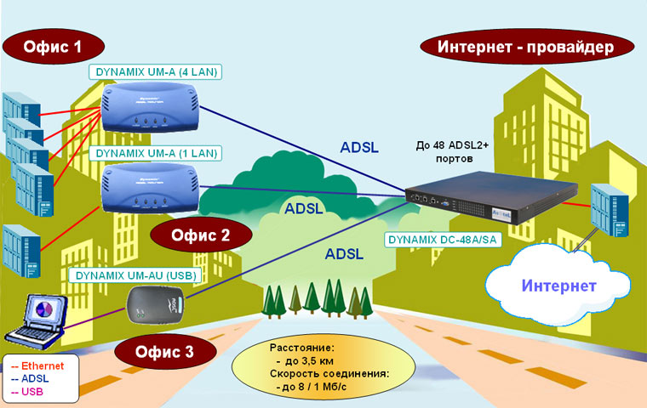
СевНТУ Компьютерные сети Кафедра ИС
DSL- МОДЕМ В КОМПЬЮТЕРНОЙ СЕТИ
DYNAMIX UM-A (4 LAN) - универсальный ADSL модем/маршрутизатор (Офис 1) с четырьмя Ethernet портами и поддержкой Firewall, если необходима скорость соединения с провайдером услуг до 8 Mbps downstream и 1 Mbps upstream.
DYNAMIX DC - 48A/SA - 48 портовый ADSL2+ концентратор (DSLAM).

Slide 8
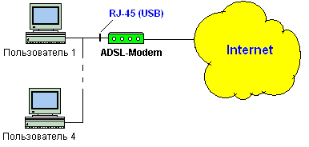
СевНТУ Компьютерные сети Кафедра ИС
DSL- МОДЕМ В КОМПЬЮТЕРНОЙ СЕТИ
Скорость передачи: 8 Мбит/с вниз и 832 Кбит/с вверх.
ADSL-модем для аналоговых линий.
Доступ к Интернету – до 4-х РС.
10/100 Мбит/с интерфейс.
Защитный экран.
Трансляция адресов.

Slide 9
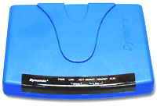

СевНТУ Компьютерные сети Кафедра ИС
SHDSL- МОДЕМ -МАРШРУТИЗАТОР
SHDSL (Single-Paired High Speed Digital Subscriber Loop)
• SHDSL модемы / маршрутизаторы DYNAMIX UM-S обеспечивают передачу данных на скоростях от 192Kбит/с до 2.304Mбит/с по одной медной паре проводов.
• 16-позиционная АИМ - РАМ с TCM (Trellis Coded Modulation)

Slide 10

СевНТУ Компьютерные сети Кафедра ИС
SHDSL- МОДЕМ -МАРШРУТИЗАТОР
SHDSL (Single-Paired High Speed Digital Subscriber Loop)
• Поддержка протоколов IP / TCP / UDP / ARP / ICMP / IGMP
• Маршрутизация: статическая и RIPv1/RIPv2
• IP multicast и IGMP proxy (RFC1112/2236)
• Трансляция сетевых адресов (NAT/PAT) (RFC1631)
• NAT ALGs для ICQ/Netmeeting/MSN/Yahoo Messenger
• DNS relay и caching (RFC1034/1035)
• Сервер DHCP (RFC2131/2132)

Slide 11
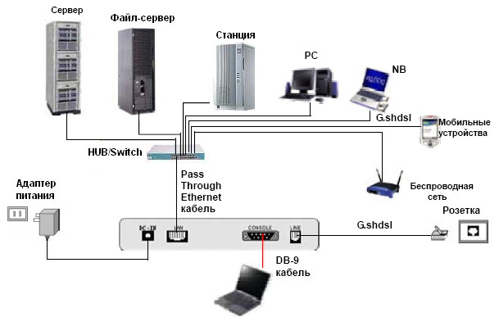
СевНТУ Компьютерные сети Кафедра ИС
SHDSL- МОДЕМ В КОМПЬЮТЕРНОЙ СЕТИ
Подключение однопортового модема/маршрутизатора к коммутатору

Slide 12

СевНТУ Компьютерные сети Кафедра ИС
Модемные протоколы канального уровня
Протокол PPP (Poin- to-Point Protocol ) - служит для передачи мультипротокольных дейтаграмм от одного узла к другому, в частности для инкапсуляции IP-дейтаграмм для последовательных каналов связи
В протоколе реализованы процедуры:
инкапсуляция данных, позволяющая на одном и том же канале использовать различные сетевые протоколы;
управление соединением LCP (Link Control Protocol), реализуемое в программном обеспечении для установки, конфигурации и тестирования соединения;
управление сетью с использованием протоколов NCP (Network Control Protocol), позволяющее РРР-соединению применять протоколы различных сетевых уровней.

Slide 13
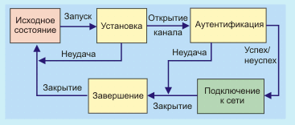
СевНТУ Компьютерные сети Кафедра ИС
Протокол канального уровня PPP Установление соединения на канальном уровне
1) Исходное состояние - Фаза неактивности.
2) Фаза установления соединения:
''конфигурация–запрос''; ''конфигурация–подтверждение'';
''конфигурация–неподтверждение''; ''конфигурация–отказ''.
3) Фаза управления сетью.
4) Фаза прекращения соединения.

Slide 14
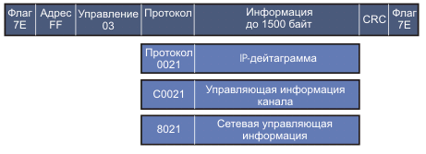
СевНТУ Компьютерные сети Кафедра ИС
Протокол канального уровня PPP
Инкапсуляция пакетов в поле данных РРР

Slide 15
СевНТУ Компьютерные сети Кафедра ИС
Протокол канального уровня PPP
PPP - семейство протоколов:
протокол управления линией связи (LCP); протокол управления сетью (NCP); протоколы аутентификации PAP и CHAP;
многоканальный протокол PPP (MLPPP).
Link Control Protocol (LCP) обеспечивает автоматическую настройку интерфейсов на каждом конце (например, установка размера пакетов) и опционально проводит аутентификацию.
Протокол LCP работает поверх PPP, то есть начальная PPP связь должна быть до работы LCP.
Для аутентификации пользователя применяется протокол CHAP, (Challenge-handshake authentication protocol); PAP (Password authentication protocol); EAP (Extensible Authentication Protocol).

Slide 16
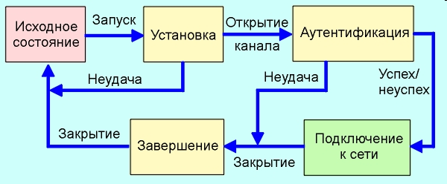
СевНТУ Компьютерные сети Кафедра ИС
Протокол канального уровня PPP
Алгоритм установления соединения PPP

Slide 17


СевНТУ Компьютерные сети Кафедра ИС
Модемные протоколы передачи файлов
Задачи протоколов:
обеспечение безошибочной передачи данных;
управление потоком передаваемых данных;
передача вспомогательной информации;
защита соединения.
Xmodem: ACK; NAK; EOT
Xmodem-CRC:
NAC > C (63h)
Xmodem-1К
Ymodem: приемник вначале по КОС передает символ “с”
Ymodem-g – РОСнп: в начале работы передает “ g”вместо “с”
Zmodem

Slide 18
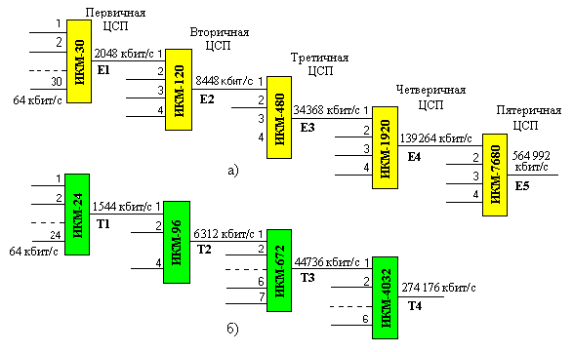
СевНТУ Компьютерные сети Кафедра ИС
Плезиохронная цифровая иерархия PDH
ИКМ: основной цифровой канал (64 кбит/с).
Групповой поток битов - первичный цифровой поток Е1 (2048 кбит/с) или Т1 (1544).
Плезиохронная цифровая иерархия PDH (Plesiochronous Digital Hierarchy).

Slide 19
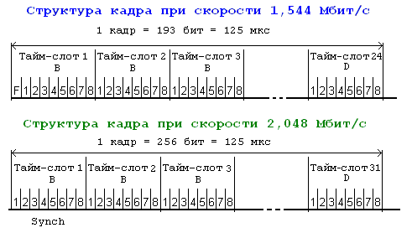
СевНТУ Компьютерные сети Кафедра ИС
Плезиохронная цифровая иерархия PDH
Структура сигналов потоков Т1 и Е1
Т1: (24 × 8 + 1 синхронизация кадров) × 8 = 1544 Кбит/с. Е1: (32 × 8) × 8 = 2048 Кбит/с.

Slide 20
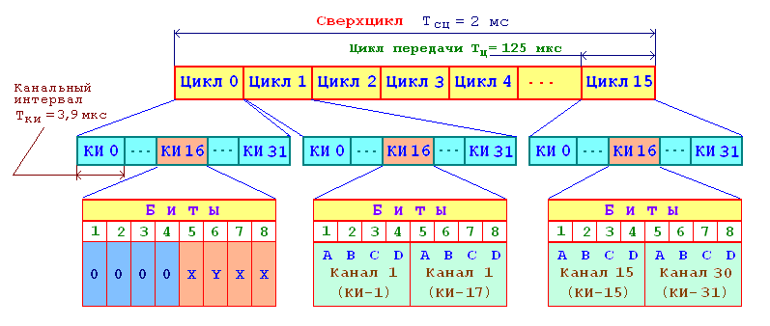
СевНТУ Компьютерные сети Кафедра ИС
Плезиохронная цифровая иерархия PDH
СТРУКТУРА СИГНАЛОВ С ИКМ-30 (Поток Е-1)
Е1: (32 × 8) × 8 = 2048 Кбит/с.

Slide 21
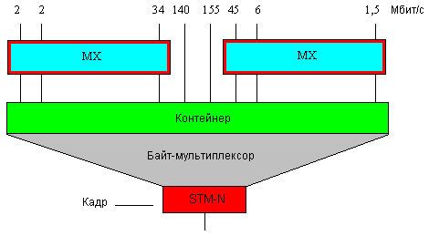
СевНТУ Компьютерные сети Кафедра ИС
Синхронная цифровая иерархия SDH
Синхронизация всего каналообразующего и передающего оборудования от общего задающего генератора.
Основная область применения технологии SDH — первичные сети операторов связи. На сегодня SDH составляют основу подавляющего большинства транспортных сетей во всем мире
Обозначение контейнера | Скорость передачи, Мбит/с | Соответствующая скорость PDH, Мбит/с
С1.1 | 1,648 | 1,544
С1.2 | 2,224 | 2,048 и 1,544
С2 | 6,832 | 6,312
С3 | 48,384 | 44,734 и 34,368
С4 | 149,760 | 139,264

Slide 22
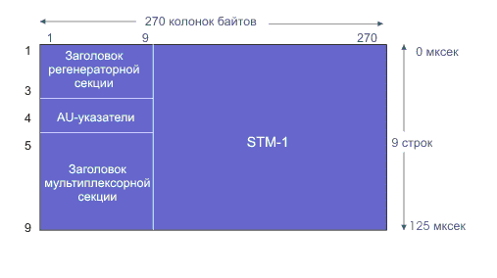
СевНТУ Компьютерные сети Кафедра ИС
Синхронная цифровая иерархия SDH
Структура кадра STM-1
2430 байтов
Регенераторная часть (RSOH) – флаги разграничения кадров; управление каналом.
Административный блок (AU)– указатели начала контейнеров.
Мультиплексорный заголовок (MSOH)– управление мультиплексорами

Slide 23
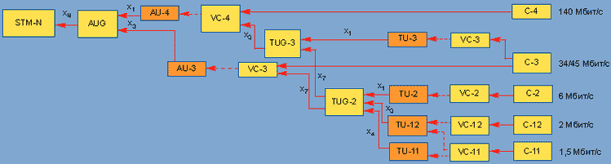
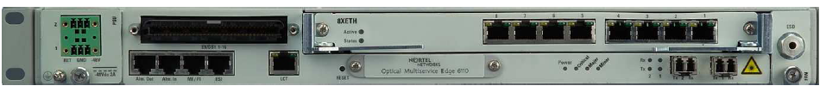
СевНТУ Компьютерные сети Кафедра ИС
Синхронная цифровая иерархия SDH
VC-Virtual Container; TU-Tributary Unit; AU-Administrative Unit;
AUG-групповой административный блок.
Мультисервисный мини-SDH мультиплексор OME 6110
8 портов Е1, STM-1 под оптический или коаксиальный кабель

Slide 24
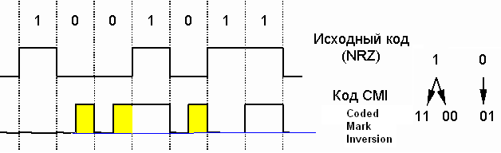
СевНТУ Компьютерные сети Кафедра ИС
Синхронная цифровая иерархия SDH
Электрический интерфейс STM-1 имеет параметры:
Скорость передачи: 155,52 Мбит/с
Код: CMI (Coded Mark Inversion)
Уровни: 1,0 VSS ± 0,1 В
Оптический интерфейс STM-1 и STM-N:
Скорость передачи: N×155,52 Мбит/с
Код: Скремблированный NRZ

Slide 25
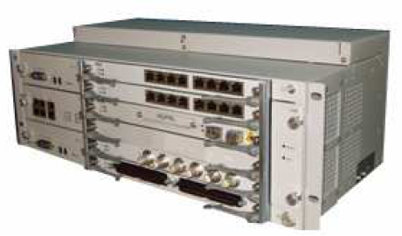
СевНТУ Компьютерные сети Кафедра ИС
Синхронная цифровая иерархия SDH
Мультисервисный мини-SDH мультиплексор OME 6130
STM-1, STM-4
28 x E1/DS1
3 x E3/DS3
8 x 10/100 Base-T
2 x GbE
4 x 100 BaseFX + 4 x 100 Base-T
2 x GbE + 8 x 10/100 Base-T Ethernet
2 x STM-1

Slide 26
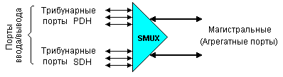
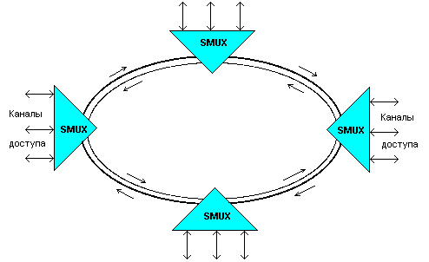
СевНТУ Компьютерные сети Кафедра ИС
Синхронная цифровая иерархия SDH
Схема включения мультиплексоров

Slide 27
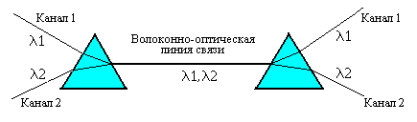
СевНТУ Компьютерные сети Кафедра ИС
Сети спектрального мультиплексирования
WDM (Wave Division Multiplexing) 4 до 16 каналов, скорость до 2,5 Гбит/с
DWDM (Dense WDM) > 100 каналов на одном оптоволокне.
Стандартный частотный интервал 100 ГГц (0,8 нм длина волны).
Созданы системы с 50 и 25 ГГц частотным интервалом.
Скорости передача 2,5; 10 Гбит/с.
Расстояние между регенераторами 80-150 км.

Slide 28
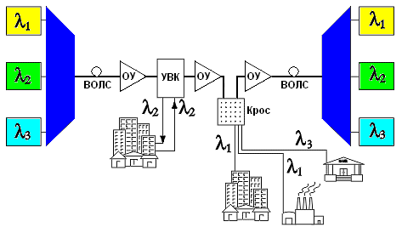
СевНТУ Компьютерные сети Кафедра ИС
Сети спектрального мультиплексирования
WDM (Wave Division Multiplexing) – от 4 до 16 каналов,
скорость передачи до 2,5 Гбит/с

Slide 29
СевНТУ Компьютерные сети Кафедра ИС
Цифровая сеть интегрального обслуживания
ISDN (Integrated Services Digital Network)
Задачи:
цифровая телефония;
передача данных;
объединение удаленных локальных сетей;
доступ к глобальным сетям (Интернет);
передача видео, графической информации, звука, данных, чувствительных к задержкам.
Основа иерархии – основной цифровой канал со скоростью передачи 64 кбит/с, т.н. В-канал.

Slide 30
СевНТУ Компьютерные сети Кафедра ИС
Цифровая сеть интегрального обслуживания
Стандартное подключение линий ISDN - по интерфейсам BRI (Basic Rate Interface) или PRI (Primary Rate Interface).
BRI (ISDN 2) - 2 дуплексных B-канала (Bearer- несущий) по 64 Кбит/с и один служебный D-канал (Data) 16 Кбит/с. По D-каналу передаются сигналы установления соединения.
Компьютер, подключенный к сети ISDN, может совместно использовать оба В-канала для пересылки данных со скоростью 128 кбит/с.
При необходимости применяется служба PRI – 2048 кбит/с.
Возможно предоставление такого количества каналов, которое требуется заказчику (например, 4, 6, ...).

Slide 31
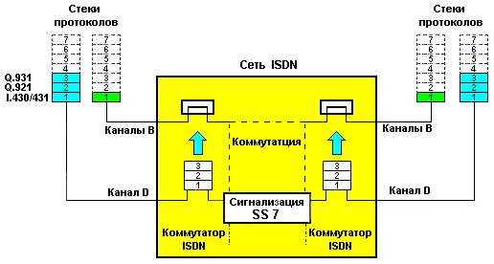
СевНТУ Компьютерные сети Кафедра ИС
Цифровая сеть интегрального обслуживания
С Т Р У К Т У Р А ISDN

Slide 32
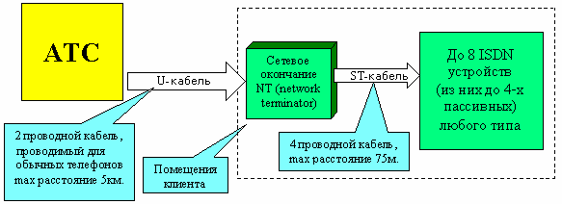
СевНТУ Компьютерные сети Кафедра ИС
Цифровая сеть интегрального обслуживания

Slide 33
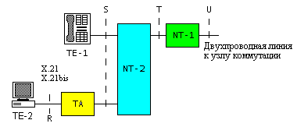
СевНТУ Компьютерные сети Кафедра ИС
Цифровая сеть интегрального обслуживания
В ISDN различают два типа оконечного (терминального) оборудования (Terminal Equipment): ТЕ-1 и ТЕ-2.
NT-1 (Network Terminator) – функции физического уровня: сопряжение с цифровым каналом (обязательный блок)
NT-2 функции сетевого уровня: концентрации интерфейсов и их мультиплексирование (может отсутствовать).
Функциями ТА являются:
согласование R-интерфейса с B- или D-каналом;
преобразование формата данных;
реализация функций 2-го и 3-го уровней эталонной модели ВОС;
управление потоком данных и контроль состояния R-интерфейса;
передача и прием управляющих сигналов, поступающих через D- канал.

Slide 34
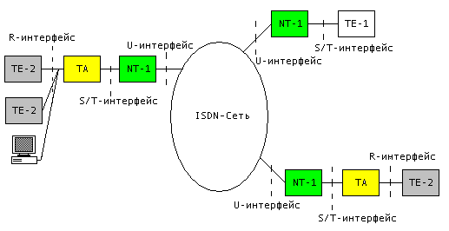
СевНТУ Компьютерные сети Кафедра ИС
Цифровая сеть интегрального обслуживания
Схема подключения оконечного оборудования в сети ISDN

Slide 35
СевНТУ Компьютерные сети Кафедра ИС
Цифровая сеть интегрального обслуживания
Технические характеристики Cisco 803 ISDN Router
1. Четыре порта 10Base-T, 1 порт ISDN BRI S/T;
2. Два аналоговых телефонных порта (RJ-11), порт консоли RJ-45;
3. Порты ЛВС 4-port Ethernet hub;
4. Порты WAN 1-port ISDN BRI (S/T) 2 analog telephone ports;
5. Поддержка трансляции адресов (Port Address Translation);
6. Процессор 33MHz (MPC 850);
7. Объем Flash памяти 8Мб (default)12Мб (max);
8. Объем DRAM памяти 4Мб (default)12Мб (max).

Slide 36
СевНТУ Компьютерные сети Кафедра ИС
Цифровая сеть интегрального обслуживания
Настройка маршрутизатора для работы с сетью ISDN
Пример. Сконфигурировать контроллер Т1 для интерфейса seriall/0. В качестве метода разбиения на кадры использовать метод расширенного суперкадра ESF (Extended Superframe), а в качестве типа кодирования в линии — кодирование по алгоритму с замещением 8 двоичных нулей B8ZS (binary 8-zero substitution). Необходимо задать, что интерфейс ISDN PRI будет использовать 24 временных слота.
Router#configure
Router(config)#controller Tl 1/0
Router(config-if)#framing esf
Router(config-if)#linecode b8zs
Router(config-if)#pri-group timeslots 1-24
Router(config-if)#^Z

Slide 37
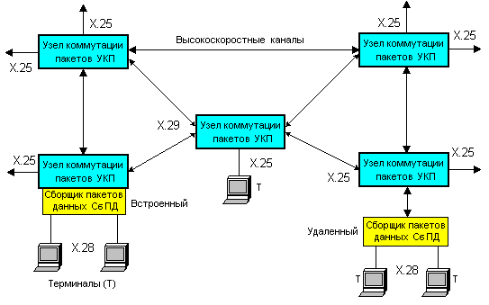
СевНТУ Компьютерные сети Кафедра ИС
Цифровая сеть с коммутацией пакетов Х.25
Длина сетевого пакета может лежать в пределах 64…4096 байтов. Номинальная длина 128 байт.
Функции устройства сборки/разборки:
сборка символов в пакеты;
разборка полей данных в пакетах и вывод информации на асинхронные терминалы;
управление процедурами установления соединения и разъединения по сети Х.25 с нужным компьютером;
обнаружение поступивше-го от асинхронного терминала сигнала "разрыв соединения" ;
редактирование последовательностей команд СбПД.
передача символов по требованию асинхронного терминала, содержащих старт-стопные сигналы и биты паритета;

Slide 38
СевНТУ Компьютерные сети Кафедра ИС
Цифровая сеть с коммутацией пакетов Х.25
Адреса Х.121 - до 14 десятичных знаков.
Первые четыре цифры адреса - код идентификации сети:
3 цифры определяет страну, в которой находится сеть,
четвертая — номер сети Х.25 в данной стране.
Остальные цифры - номер Национального терминала

Slide 39
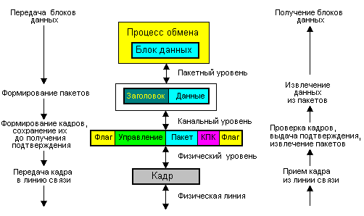
СевНТУ Компьютерные сети Кафедра ИС
Цифровая сеть с коммутацией пакетов Х.25
X.25 определяет первые три уровня эталонной модели ВОС:
физический (интерфейс Х.21);
канальный (протокол HDLC);
сетевой (пакетный).

Slide 40
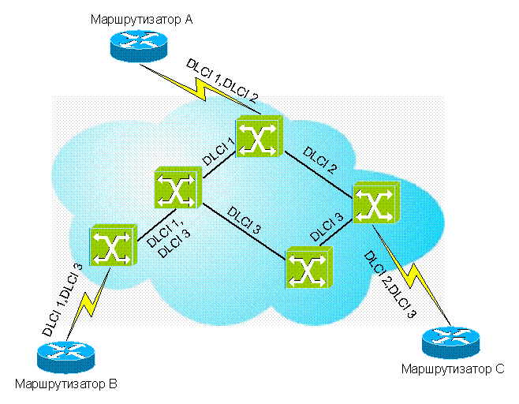
СевНТУ Компьютерные сети Кафедра ИС
Сеть ретрансляции кадров Frame relay
Адрес Frame Relay - идентификатор подключения канального уровня (Data Link Connection Identifier — DLCI ).

Slide 41
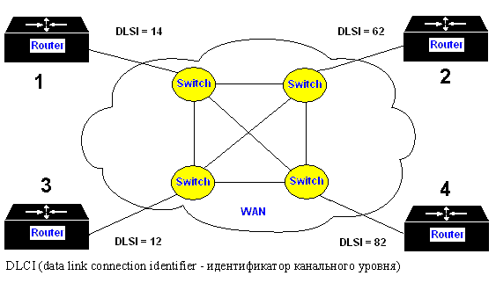
СевНТУ Компьютерные сети Кафедра ИС
Сеть ретрансляции кадров Frame relay
Frame relay – это:
Осуществляется только ретрансляция кадров. Скорость передачи > 1,544 Мбит/с.
Статистическое мультиплексирование кадров.
Устанавливается двухточечные соединение с использованием постоянного виртуального канала
Усовершенствованная технология быстрой коммутации пакетов переменной длины.
Установлен ряд параметров качества:
согласованная скорость, с которой сеть будет передавать данные;
согласованный объем пульсаций скорости;
дополнительный объем пульсаций.

Slide 42
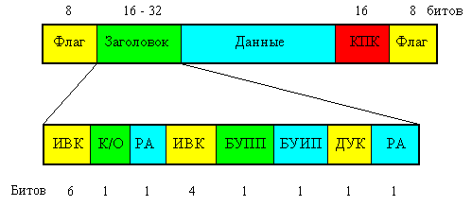
СевНТУ Компьютерные сети Кафедра ИС
Сеть ретрансляции кадров Frame relay
ИВК - идентификатор виртуального канала (DLCI – Data-Link Connection Identifier); К/О - признак команда/ответ; РА - признак расширения адреса ; БУПП - биты уведомления приемника о перегрузке; БУИП - биты уведомления источника о перегрузке; ДУК - бит допустимости удаления кадра .

Slide 43
СевНТУ Компьютерные сети Кафедра ИС
Сеть ретрансляции кадров Frame relay
УПРАВЛЕНИЕ ДОСТУПОМ К СЕТИ
Возлагается на интерфейс локального управления LMI (Local Management Interface). Существует три способа управления:
синхронное симплексное (используются сообщения «Запрос состояния» и «Состояние»);
синхронное дуплексное (названные сообщения могут передавать обе стороны соединения);
асинхронное (сообщения «Запрос состояния» и «Состояние» передаются только при изменениях состояния виртуального канала).

Slide 44
СевНТУ Компьютерные сети Кафедра ИС
Сеть ретрансляции кадров Frame relay
Настройка маршрутизатора для доступа к FR
Пример. Настроить маршрутизатор, обладающий последовательным интерфейсом Serial 1, для подключения его к сети коммутации пакетов Frame Relay, если интерфейс LMI имеет тип ansi.
Router#configure terminal
Router(config)# interface serial1
Router(config-if)# ip address 192.168.38.40 255.255.255.0
Router(config-if)# encapsulation frame-relay
Router(config-if)# frame-relay lmi-type ansi
Router (config-if)# bandwidth полоса
Router(config-if)# frame-relay inverse-arp

Slide 45
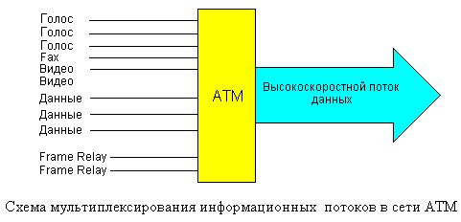
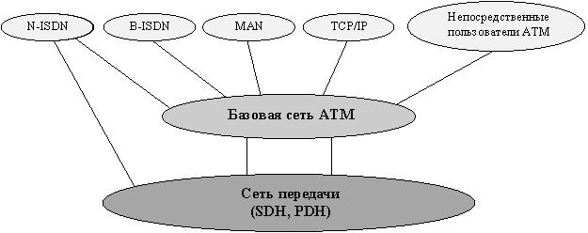
СевНТУ Компьютерные сети Кафедра ИС
Асинхронная сеть передачи сообщений АТМ
Виртуальный канал VC (Virtual Channel) - тракт (путь) передачи между двумя узлами коммутируемой сети.
Пакеты АТМ - ячейки (cells).
Виртуальный путь VP (Virtual Path)– это путь между двумя коммутаторами, который существует постоянно, независимо от того, установлено ли соединение.
Логическая схема возможного использования сети АТМ

Slide 46
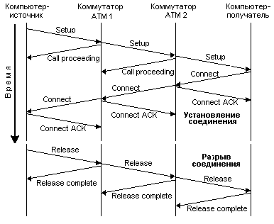
СевНТУ Компьютерные сети Кафедра ИС
Асинхронная сеть передачи сообщений АТМ
При создании канала возможно использование 6 разновидностей сообщений:
setup – запрос формирования канала; call proceeding – выполнение вызова;
connect – запрос принят; connect ACK – подтверждение получения connect;
release – сообщение о завершении; release compleate – подтверждение получения release.

Slide 47
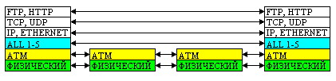
СевНТУ Компьютерные сети Кафедра ИС
Уровни асинхронной сети передачи АТМ
Модель АТМ состоит из трех уровней:
Физического (SDH/SONET );
уровня АТМ (VP, VC? PVC,SVC);
уровня адаптации АТМ (ATM Adaptation Layer, AAL) - SoQ.

Slide 48
СевНТУ Компьютерные сети Кафедра ИС
Классы трафика АТМ
Четыре класса трафика:
наличие или отсутствие пульсации трафика, т.е. трафики с постоянной или переменной битовыми скоростями;
требования к синхронизации данных между передающей и принимающей сторонами;
типы протоколов, передающих свои данные через сеть ATM с установлением или без установления соединения (только для случая передачи компьютерных данных).
Уровень адаптации определяет 4 категории обслуживания:
постоянная скорость передачи CBR (Constant Bit Rate);
переменная скорость передачи RT-VBR (Real Time Variable Bit Rate) или NRT-VBR (Non-Real Time Variable Bit Rate);
доступная скорость ABR (Available Bit Rate);
неопределенная скорость UBR (Unspecified Bit Rate).

Slide 49
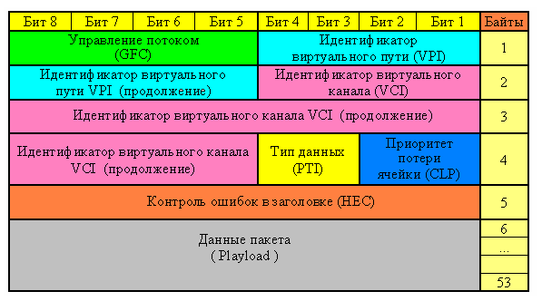
СевНТУ Компьютерные сети Кафедра ИС
Формат ячейки АТМ

Slide 50
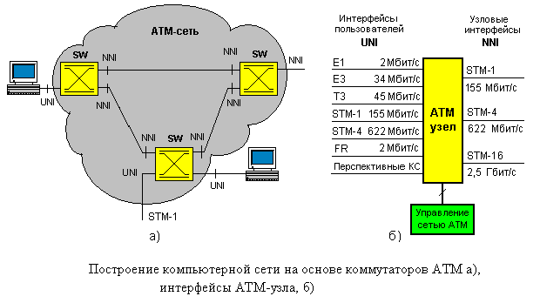
СевНТУ Компьютерные сети Кафедра ИС
Асинхронная сеть передачи сообщений АТМ

Slide 51
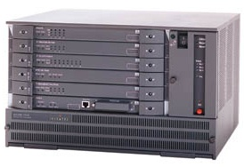
СевНТУ Компьютерные сети Кафедра ИС
Многофункциональный коммутатор АТМ
Alcatel 7270 Multiservice Concentrator
Полностью избыточная, неблокируемая коммутационная матрица.
Пропускная способность коммутатора - 800 Мбит/с.
Постоянные и коммутируемые виртуальные соединения ATM.
Поддержка быстрого и прозрачного изменения маршрута в обход сбойных участков для S-PVC.
Обработка уровней АТМ в соответствии со стандартами.
Полная поддержка VPI/VCI (UNI, NNI).
Соединения «точка -точка» и «точка - много точек».
Управление через порт Ethernet или последовательный порт.

Slide 52
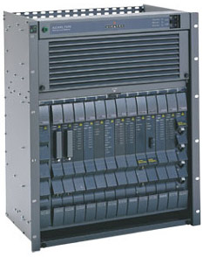
СевНТУ Компьютерные сети Кафедра ИС
Коммутатор ATM операторского класса
Alcatel-Lucent 7470
ATM UNI/NNI
8-портовая плата Е1/T1 ATM с поддержкой инверсного мультиплексирования;
8-портовая плата T3;
4-портовая плата OC3/STM-1;
3-портовая плата Е3/T3 ATM, электрический интерфейс;
1-портовая плата STM-1/OC-3 ATM, электрический интерфейс, MMF, SMF, IR/LR/ELR.
Frame Relay
1-портовая плата STM-4/OC-12 SMF;
16-портовая плата Е1/T1 с 1 потоком FR на порт;
16-портовая плата Е1/T1 до 31 потока FR на порт;
8-портовая плата Е1/T1 с 1 потоком FR на порт;
4-портовая плата Е1/T1 до 31 потоков FR, HDLC или PPP на каждом порту. В каждом потоке FR поддерживается до 991 виртуального соединения;
1-портовая плата Е3/T3 Frame Relay

Slide 53
СевНТУ Компьютерные сети Кафедра ИС
Асинхронная сеть передачи сообщений АТМ
КОНФИГУРАЦИЯ МАРШРУТИЗАТОРА ДЛЯ РАБОТЫ С АТМ
Пример. Сконфигурировать порт реализации постоянного виртуального канала с номером 1 (PVC1) сети АТМ для соединений уровня AAL5 со значениями идентификаторов виртуального пути VPI 0 и виртуального канала VCI 100. Метод адресации - NSAP:
Router(config)#int atm2/0
Router(config-if)#atm pvc 1 0 100 aal5 nsap
Router(config-if)#AZ

Slide 54
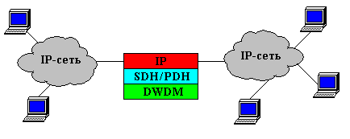
СевНТУ Компьютерные сети Кафедра ИС
IP-технологии в глобальных сетях
«Чистые" IP-сети – с использованием каналов PDH/SDH/DWDM
Для управления передачей применяются преимущественно два типа канальных протоколов: HDLC и PPP

Slide 55
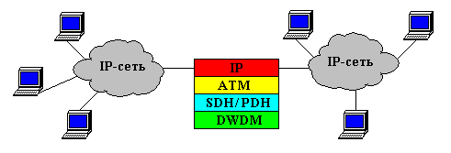
СевНТУ Компьютерные сети Кафедра ИС
IP-технологии в глобальных сетях
Сети, работающие поверх SONET (Packet Over SONET, POS).
Для управления передачей применяются канальные протоколы: HDLC и PPP
Наложенная IP-сеть поверх АТМ

Slide 56
СевНТУ Компьютерные сети Кафедра ИС
MPLS-технология
MPLS (MultiProtocol Label Switching) - IP-пакеты передаются по виртуальным каналам сети АТМ или FR..
В пакеты IP на основе их приоритета добавляется специальный идентификатор – метка.
В MPLS-сети пакеты объединяются в группы (классы), перемещаемые по одному и тому же маршруту и с одним и тем же качеством обслуживания.
Группы пакетов получили название "класс эквивалентности продвижения данных" – FEC (Forwarding Equivalence Class). Для каждого класса эквивалентности продвижения данных FEC определяется маршрут через сеть узлов – LSR-маршрутизаторов (Label Switching Router).
В MPLS-сети установлены пограничные коммутирующие по меткам маршрутизаторы LER (Label switch Edge Routers).
Если результирующий путь по MPLS-сети состоит из нескольких участков, относящихся к соответствующим уровням иерархии, то для каждого участка задается своя метка. Группа меток составного пути объединяется в стек меток.

Slide 57
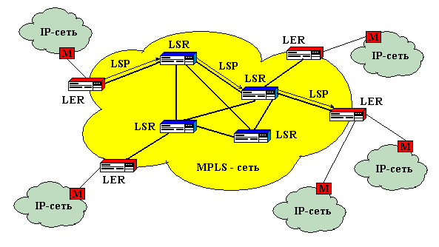
СевНТУ Компьютерные сети Кафедра ИС
MPLS-технология

Slide 58
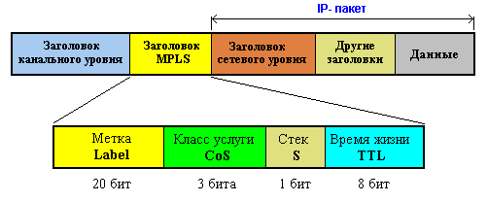
СевНТУ Компьютерные сети Кафедра ИС
MPLS-технология

